Slide 1
Вибірковий освітній компонент «Лікарські рослини»
Вивчення дисципліни “Картографування та геоінформаційні системи” формує у майбутніх фахівців в галузі геодезії та землеустрою уявлення про види картографічних проекцій, розграфлення та номенклатури карт, використання геоінформаційних систем у землеустрої, створення цифрових картографічних матеріалів, виконання різного роду виробничих задач на основі розроблених цифрових планів та карт.

Slide 2
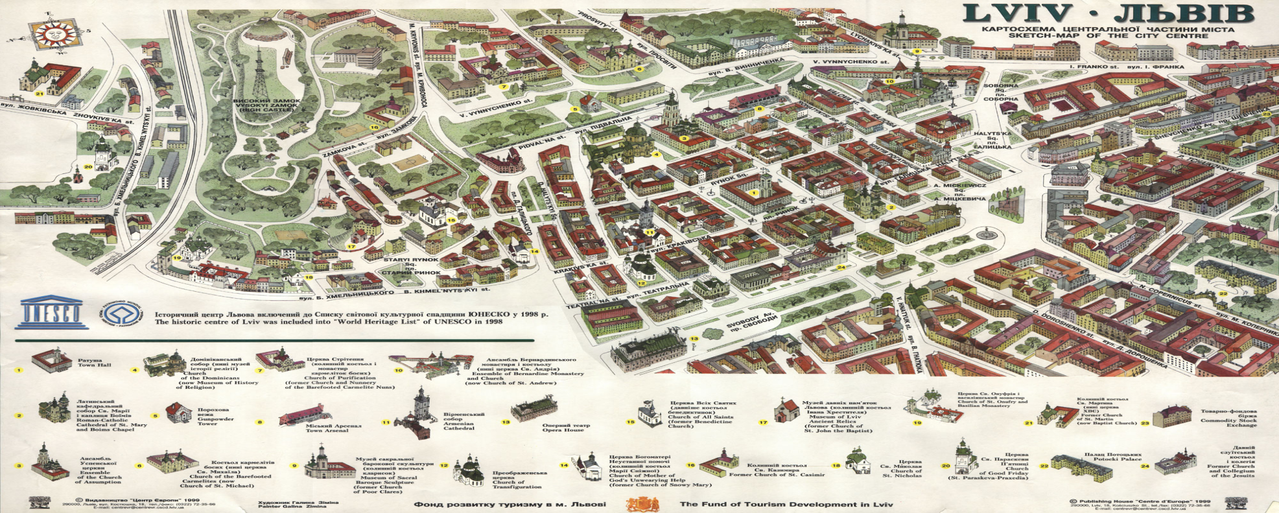
МЕТА ВИВЧЕННЯ ДИСЦИПЛІНИ
сформувати картографічне світосприйняття у майбутніх спеціалістів з аграрної сфери, дати їм знання про способи створення, редагування та видання карт, будову та способи застосування геоінформаційних систем при створення кадастрових систем та формування знань про розвиток автоматизованих систем ведення Державного земельного кадастру України.

Slide 3
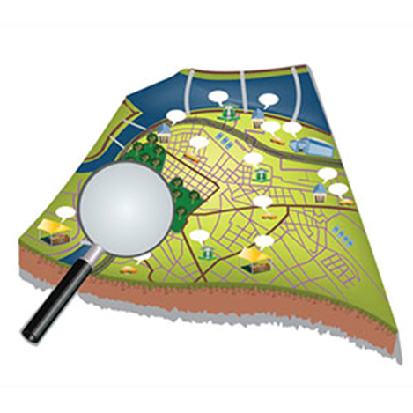
Рекомендована література
В РЕЗУЛЬТАТІ ВИВЧЕННЯ ДИСЦИПЛІНИ ЗДОБУВАЧ ОСВІТИ ПОВИНЕН ЗНАТИ:
• основні визначення і терміни в картографії;
• види сільськогосподарських карт і карти, які використовуються в землевпорядкуванні; значення сільськогосподарських карт і атласів планування, оперативному керівництві сільським господарством, його оцінці і прогнозуванні;
• елементи математичної основи карти, основи теорії спотворень і картографічних проекцій; проекції, які використовуються для створення сільськогосподарських карт;
• принципи організації даних в ГІС.
В РЕЗУЛЬТАТІ ВИВЧЕННЯ ДИСЦИПЛІНИ ЗДОБУВАЧ ОСВІТИ ПОВИНЕН ВМІТИ:
• володіти елементами проєктування, складання, оформлення карт;
• виконувати орієнтування растрового зображення;
• створювати цифрові карти та плани.
Берлянт A.M. Картографія. - М.: Аспект Пресс, 2002. - 336 с.
Божок А.П., Осауленко Л.Є., Пастух В.В. Картографія. - К.: Вид. - поліграф, центр "Київський університет", 2000. - 250 с
Качановський О.І. Автоматизована земельно-кадастрова інформаційна система : навч. практикум. – Рівне : НПЦЗ, 2014. – 154с.

